Slide 2
第二章 匀变速直线运动的研究
第8讲 自由落体运动

Slide 3
高考要求 学业标准·考情分析
考点分类 考点透析·典例剖析

Slide 4

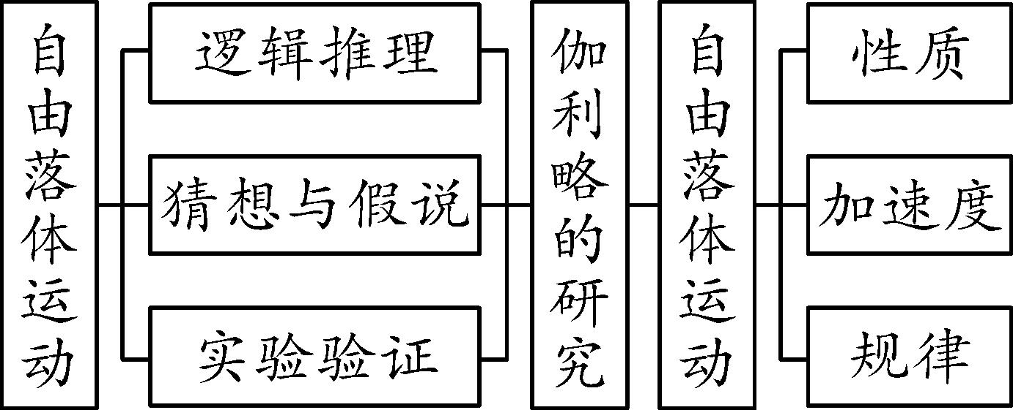
考点分析 | 核心素养 | 知识图解
1.伽利略对自由落体运动的研究. （★） | 科学思维
2.实验：研究自由落体运动的规律. （★） | 科学探究
3.自由落体运动性质及重力加速度的 测量.（★） | 物理观念

Slide 5

1
伽利略对自由落体运动的研究 回归教材
核心总结
1.数学推理
伽利略用数学推理证明，只要物体通过的位移与所用时间的二次方成正比，物体
就做初速度为0的匀加速直线运动.

Slide 6
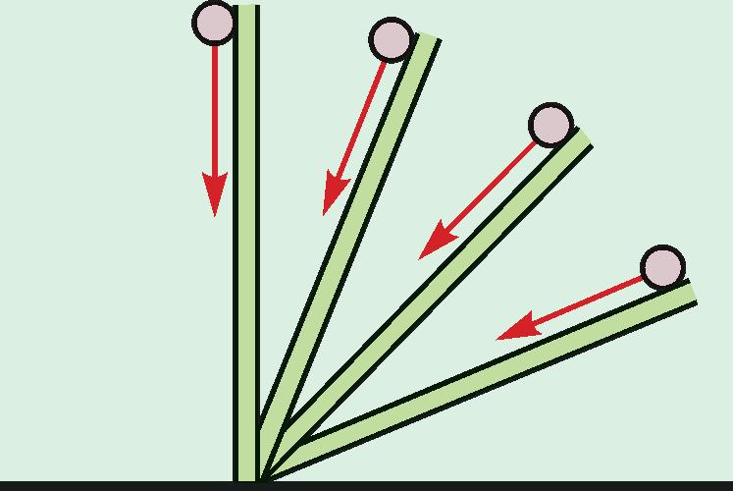
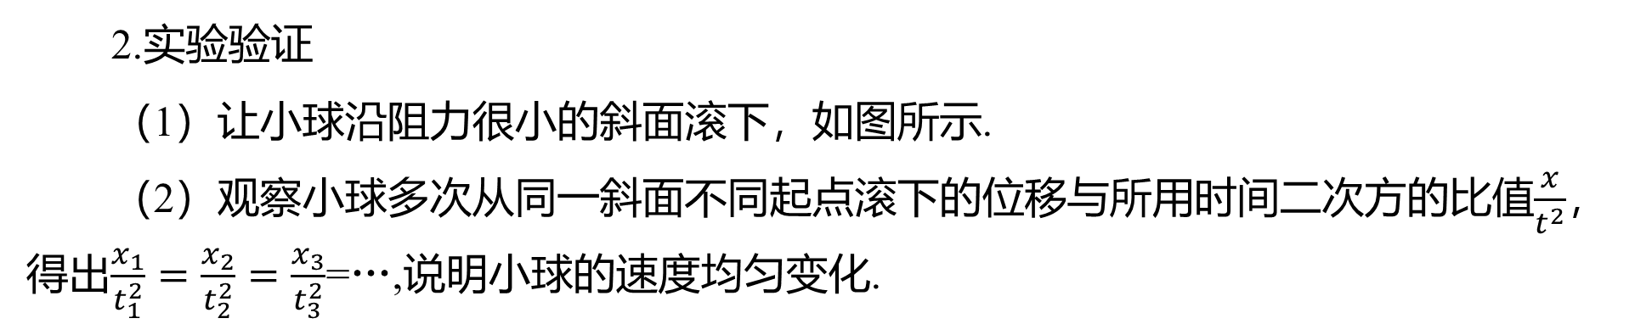
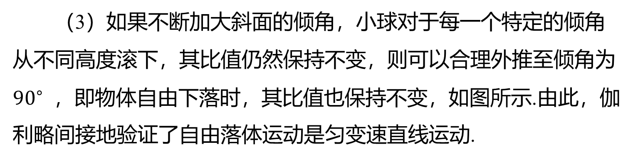
2.实验验证
（1）让小球沿阻力很小的斜面滚下，如图所示.
（2）观察小球多次从同一斜面不同起点滚下的位移与所用时间二次方的比值$\frac{x}{t^{2}}$ ，
得出$\frac{x_{1}}{t_{1}^{2}}=\frac{x_{2}}{t_{2}^{2}}=\frac{x_{3}}{t_{3}^{2}}$ =…,说明小球的速度均匀变化.
（3）如果不断加大斜面的倾角，小球对于每一个特定的倾角
从不同高度滚下，其比值仍然保持不变，则可以合理外推至倾角为
${90}^{∘}$ ，即物体自由下落时，其比值也保持不变，如图所示.由此，伽
利略间接地验证了自由落体运动是匀变速直线运动.

Slide 7
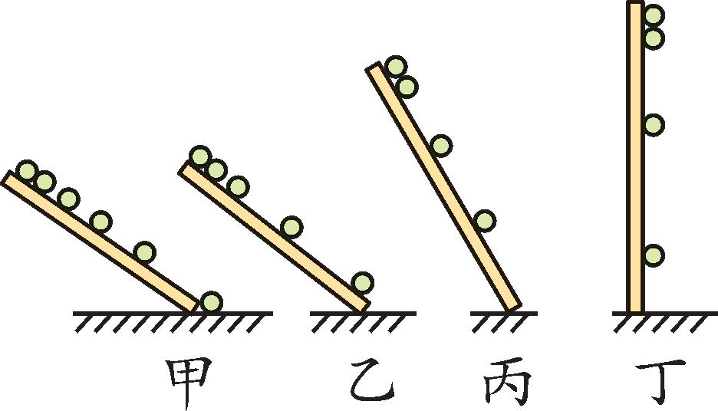
考题1 （多选题）伽利略对自由落体运动的研究，是科学实验和逻辑思维的完美结合，
如图所示，可大致表示其实验和思维的过程.对这一过程的分析，下列说法正确的是
( ).
AC
A.其中甲图是实验现象，丁图是经过合理的外推得到的结论
B.其中丁图是实验现象，甲图是经过合理的外推得到的结论
C.甲图的实验，可“冲淡”重力的作用，使实验现象更明显
D.丁图的实验，可“放大”重力的作用，使实验现象更明显

Slide 8
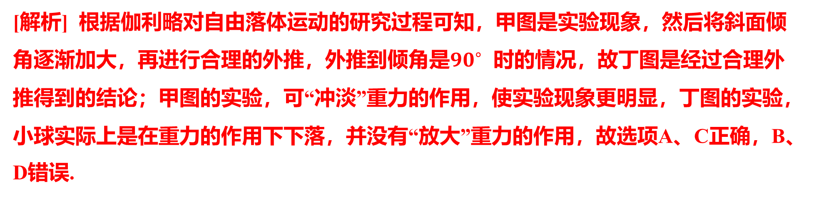
[解析] 根据伽利略对自由落体运动的研究过程可知，甲图是实验现象，然后将斜面倾
角逐渐加大，再进行合理的外推，外推到倾角是${90}^{∘}$ 时的情况，故丁图是经过合理外
推得到的结论；甲图的实验，可“冲淡”重力的作用，使实验现象更明显，丁图的实验，
小球实际上是在重力的作用下下落，并没有“放大”重力的作用，故选项A、C正确，B、
D错误.

Slide 9
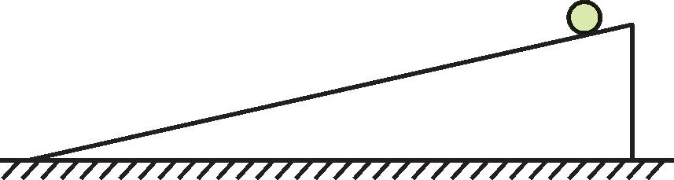
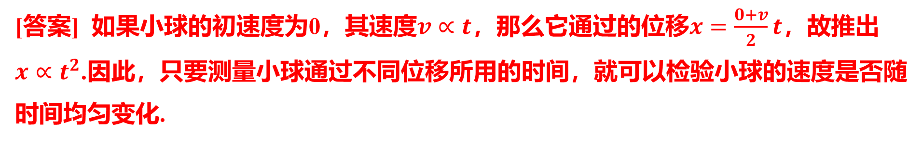
变式1-1 （北京高考题节选）早在16世纪末，伽利略就猜想落体运动的速度应该是均
匀变化的.当时只能靠滴水计时，为此他设计了如图所示的“斜面实验”，反复做了上百
次，验证了他的猜想.请你结合匀变速直线运动的知识，分析说明如何利用伽利略“斜
面实验”检验小球的速度是随时间均匀变化的.
[答案] 如果小球的初速度为0，其速度$v∝t$，那么它通过的位移$x=\frac{0+v}{2}t$ ，故推出
$x∝t^{2}$ .因此，只要测量小球通过不同位移所用的时间，就可以检验小球的速度是否随
时间均匀变化.

Slide 10
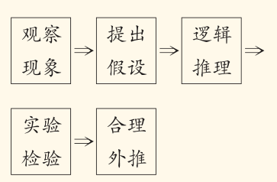
教材拓展
伽利略的科学方法
1.伽利略科学方法的基本要素
2.伽利略科学方法的意义
（1）伽利略第一次把实验和逻辑推理（包括数学演算）和谐地结合起来，从而
发展了人类的科学思维方法和科学研究方法，打开了近代科学的大门.
（2）伽利略的发现以及他所应用的科学的推理方法，是人类思想史上最伟大的
成就之一，而且标志着物理学的真正开端.

Slide 11
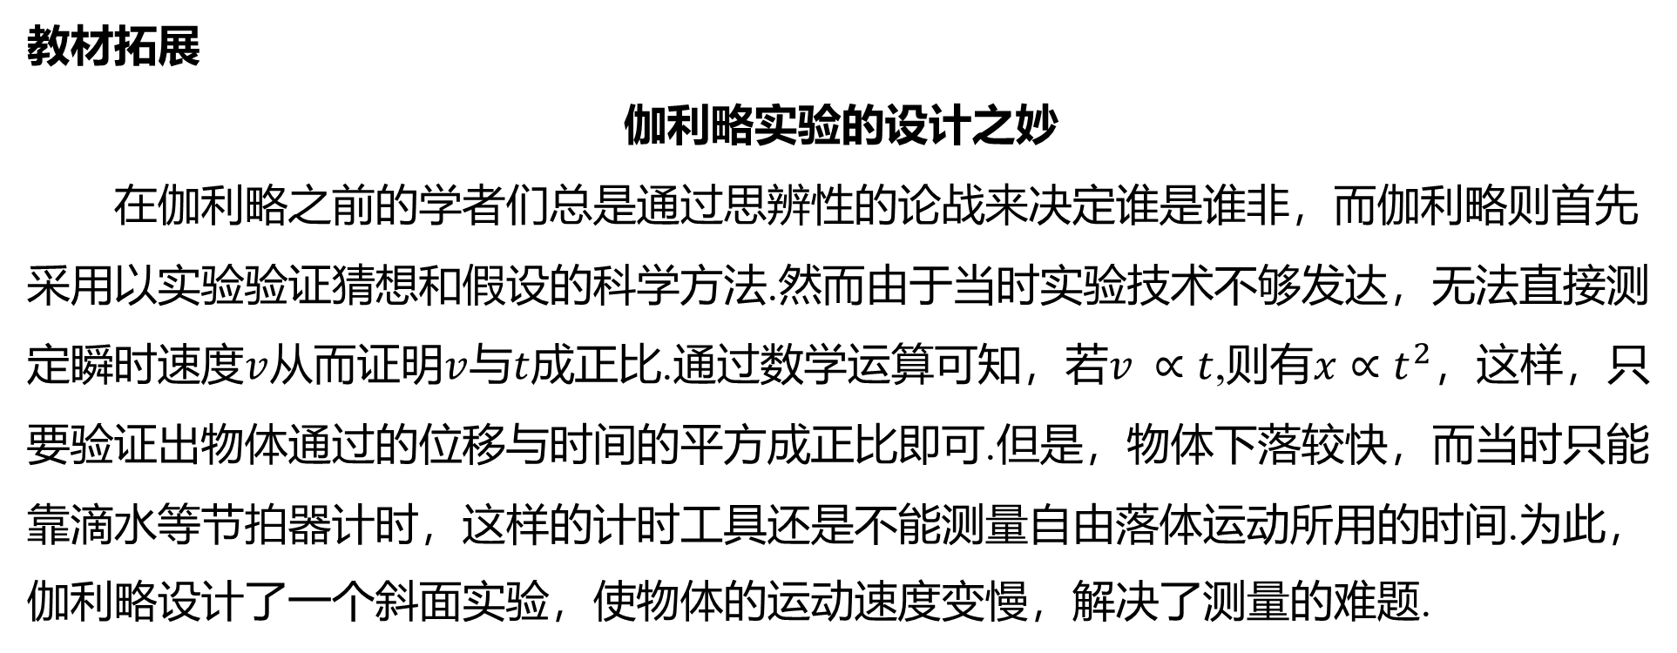
教材拓展
伽利略实验的设计之妙
在伽利略之前的学者们总是通过思辨性的论战来决定谁是谁非，而伽利略则首先
采用以实验验证猜想和假设的科学方法.然而由于当时实验技术不够发达，无法直接测
定瞬时速度$v$从而证明$v$与$t$成正比.通过数学运算可知，若$v ∝t$,则有$x∝t^{2}$ ，这样，只
要验证出物体通过的位移与时间的平方成正比即可.但是，物体下落较快，而当时只能
靠滴水等节拍器计时，这样的计时工具还是不能测量自由落体运动所用的时间.为此，
伽利略设计了一个斜面实验，使物体的运动速度变慢，解决了测量的难题.

Slide 12
2
实验：研究自由落体运动的规律 易错点
核心总结
1.实验步骤
（1）把打点计时器固定在铁架台上，连接好电源.
（2）把纸带穿过两个限位孔，下端通过铁夹将重物和纸带连接起来，让重物靠
近打点计时器.
（3）用手捏住纸带上端，把纸带拉成竖直状态，先接通电源，再松开纸带让重
物自由下落，重物落地后立即关闭电源,打点计时器在纸带上打下一系列的点.

Slide 13
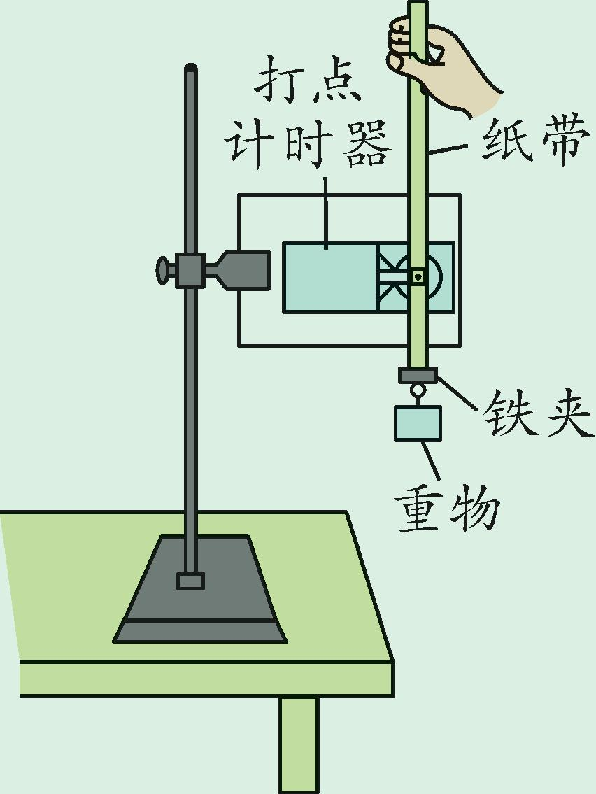
（4）重复几次，选取一条点迹清晰的纸带分析.
（5）改变重物的质量，重复上面的实验.

Slide 14
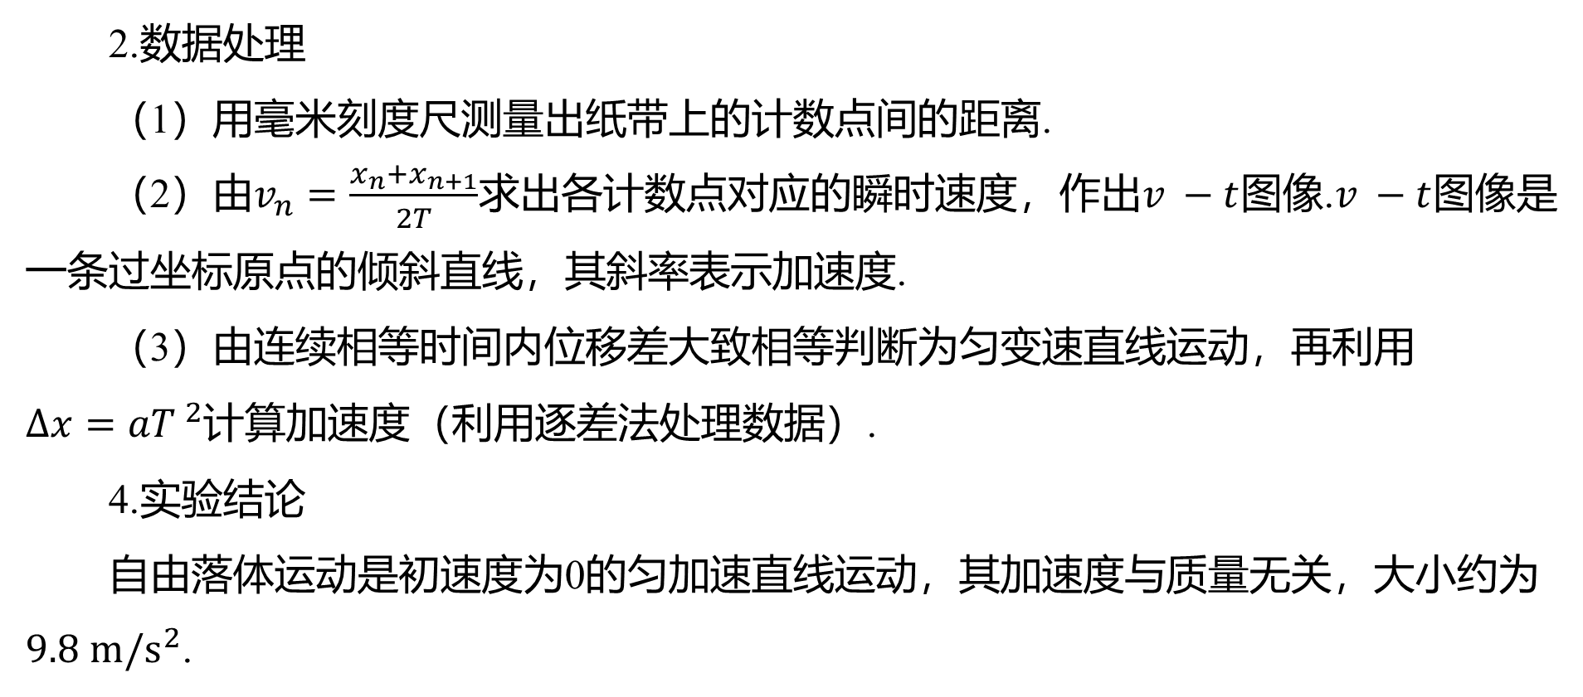
2.数据处理
（1）用毫米刻度尺测量出纸带上的计数点间的距离.
（2）由$v_{n}=\frac{x_{n}+x_{n+1}}{2T}$求出各计数点对应的瞬时速度，作出$v −t$图像.$v −t$ 图像是
一条过坐标原点的倾斜直线，其斜率表示加速度.
（3）由连续相等时间内位移差大致相等判断为匀变速直线运动，再利用
$Δx=aT ​^{2}$ 计算加速度（利用逐差法处理数据）.
4.实验结论
自由落体运动是初速度为0的匀加速直线运动，其加速度与质量无关，大小约为
$9.8 m/s^{2}$ .

Slide 15
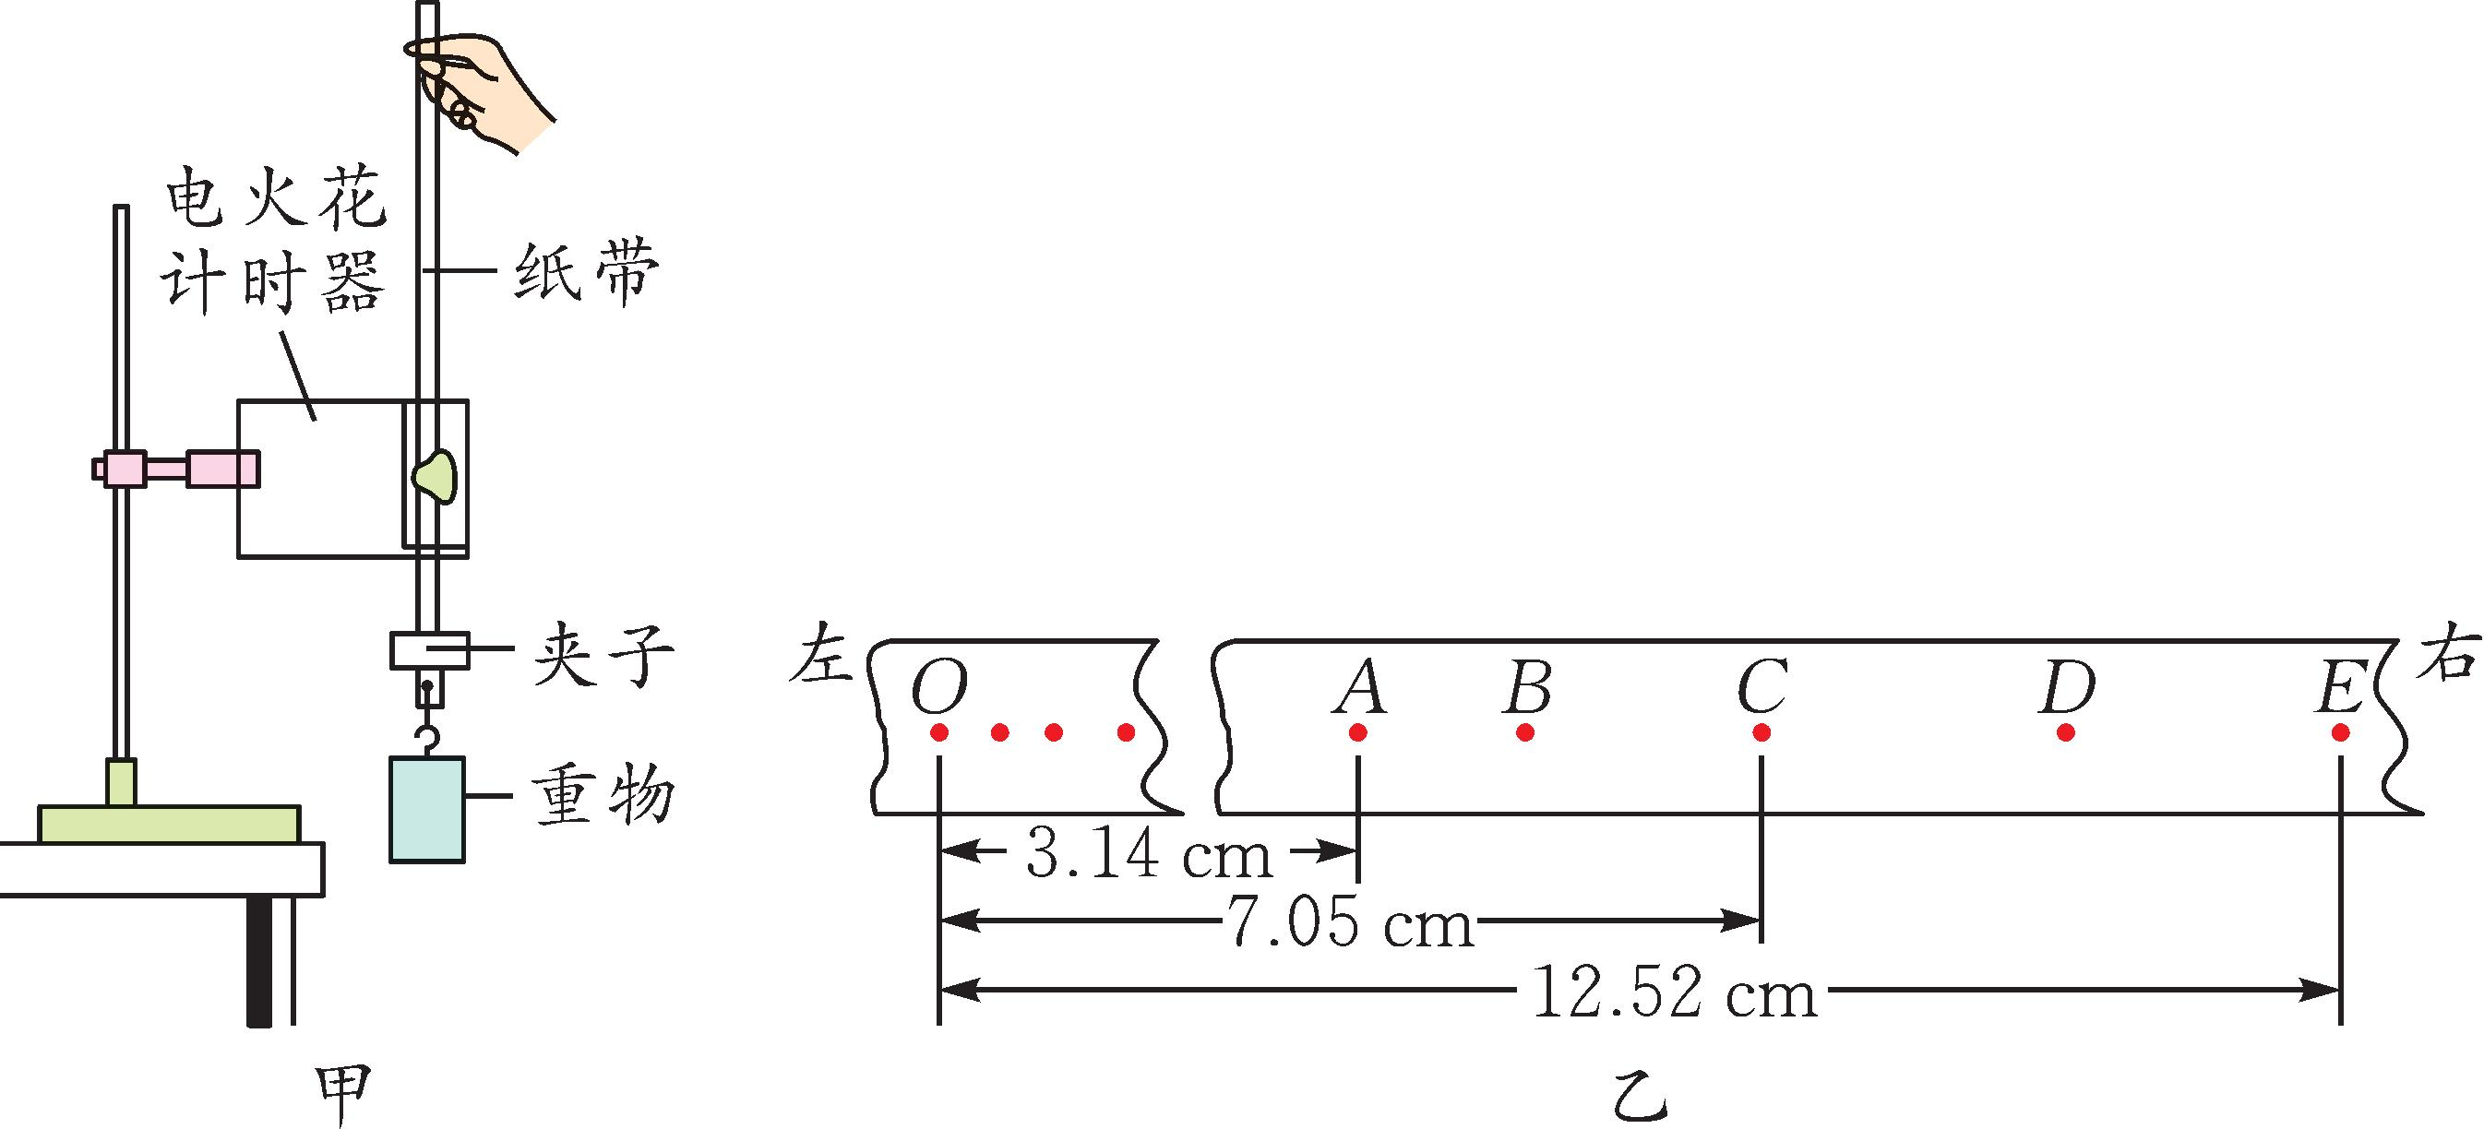
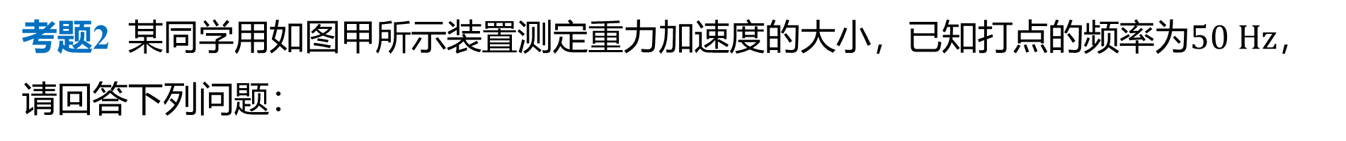
考题2 某同学用如图甲所示装置测定重力加速度的大小，已知打点的频率为$50 Hz$ ，
请回答下列问题：

Slide 16
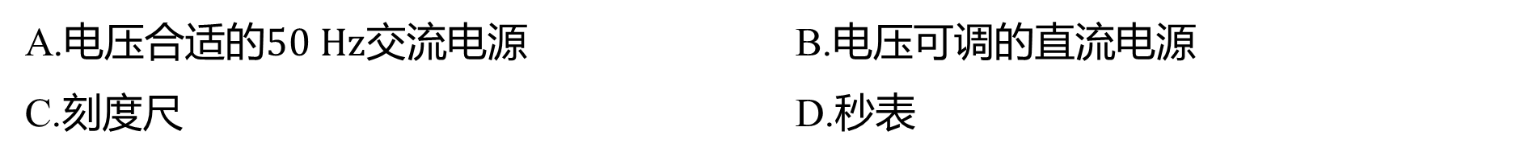
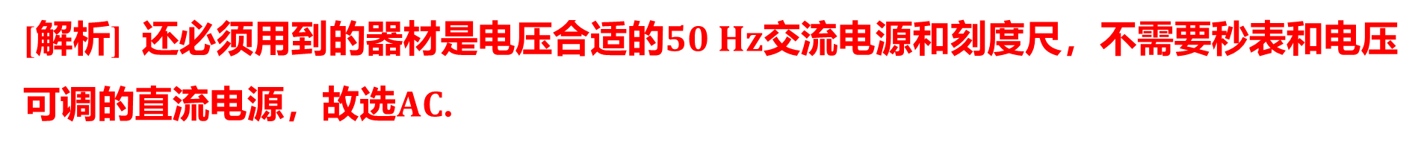
（1）（多选题）除电火花计时器（含纸带、复写纸）、重物、铁架台、夹子、导线
及开关外，在下面的器材中还必须使用的有_____.
AC
A.电压合适的$50 Hz$ 交流电源 B.电压可调的直流电源
C.刻度尺 D.秒表
[解析] 还必须用到的器材是电压合适的$50 Hz$ 交流电源和刻度尺，不需要秒表和电压
可调的直流电源，故选$AC$ .
左
（2）打出的纸带如图乙所示，可以判断实验时重物连接在纸带的____（填“左”或“右”）
端.
[解析] 打出的纸带如图乙所示，从左到右点的间距逐渐变大，则可以判断实验时重物
连接在纸带的左端.

Slide 17
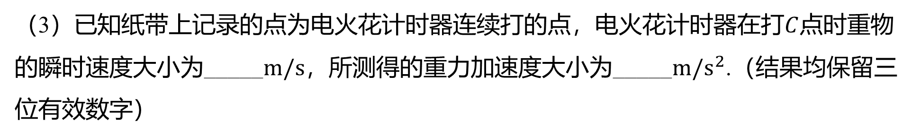
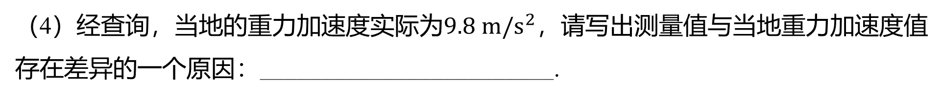
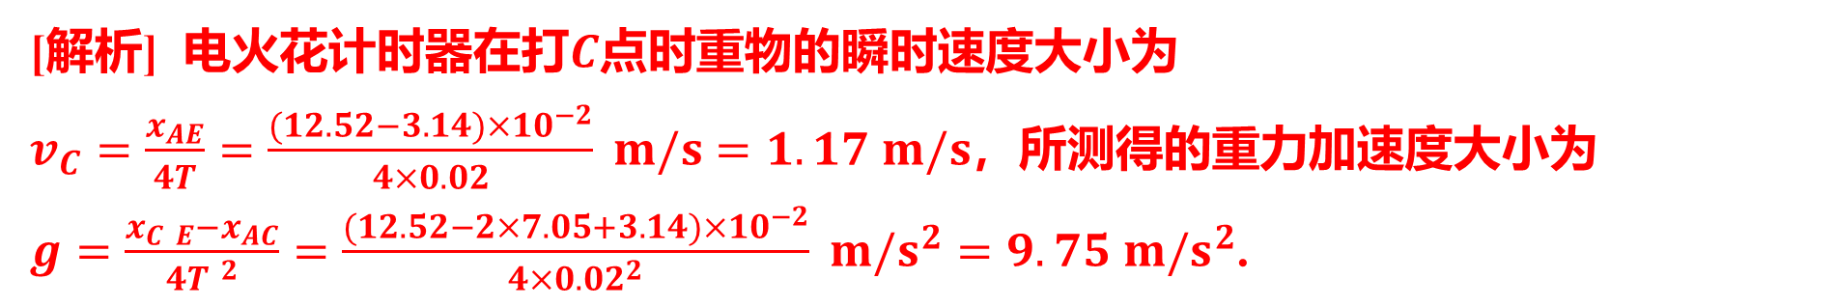
（3）已知纸带上记录的点为电火花计时器连续打的点，电火花计时器在打$C$ 点时重物
的瞬时速度大小为_____$m/s$，所测得的重力加速度大小为_____$m/s^{2}$ .（结果均保留三
位有效数字）
1.17
9.75
[解析] 电火花计时器在打$C$ 点时重物的瞬时速度大小为
$v_{C}=\frac{x_{AE}}{4T}=\frac{(12.52−3.14)×{10}^{−2}}{4×0.02} m/s=1.17 m/s$ ，所测得的重力加速度大小为
$g=\frac{x_{C E}−x_{AC}}{4T ​^{2}}=\frac{(12.52−2×7.05+3.14)×{10}^{−2}}{4×{0.02}^{2}} m/s^{2}=9.75 m/s^{2}$ .
（4）经查询，当地的重力加速度实际为$9.8 m/s^{2}$ ，请写出测量值与当地重力加速度值
存在差异的一个原因：________________________.
纸带与接触物间存在摩擦.
[解析] 实验中的主要误差为各种摩擦带来的系统误差，次要误差则可能来源于长度测
量、交流电频率波动、数据处理方法等.

Slide 18
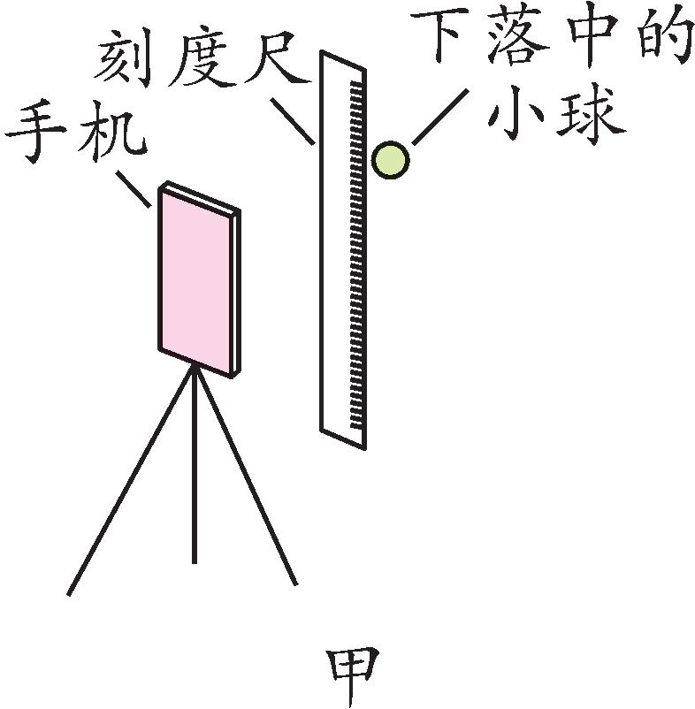
变式2-1 （经典·江苏高考）小明同学在家自主开展实验探究.用手
机拍摄物体自由下落的视频，得到分帧图片，利用图片中小球的位
置来测量当地的重力加速度，实验装置如图甲所示.
（1）家中有乒乓球、小塑料球和小钢球，其中最适合用作实验中
下落物体的是________.
小钢球
[解析] 小球下落过程中有空气阻力作用，当小球的重力远大于空气阻力时，就可忽略
掉空气阻力的影响，所以应该选择小钢球.

Slide 19
①③④②
（2）下列主要操作步骤的正确顺序是__________（填写各步骤前的序号）.
①把刻度尺竖直固定在墙上
②捏住小球，从刻度尺旁静止释放
③手机固定在三脚架上，调整好手机镜头的位置
④打开手机摄像功能，开始摄像
[解析] 实验中正确的操作步骤是先安装实验器材，然后进行实验操作.故正确的顺序
为①③④②.

Slide 20
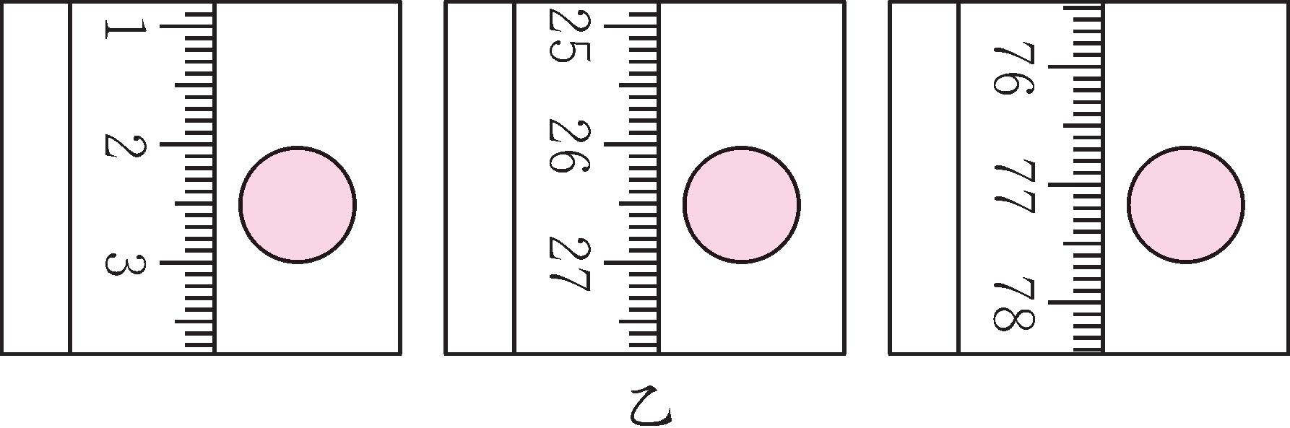
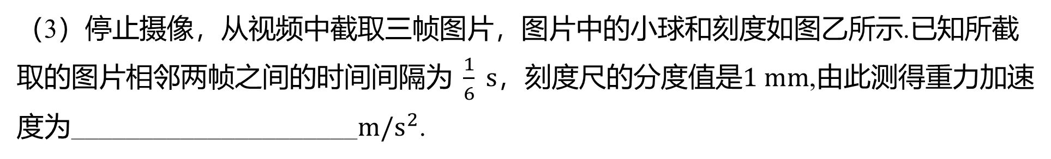
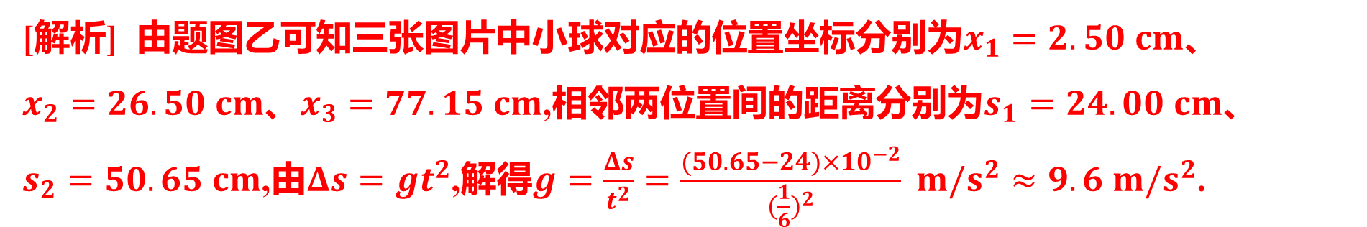
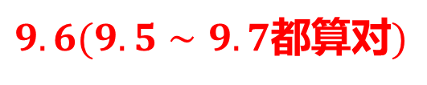
（3）停止摄像，从视频中截取三帧图片，图片中的小球和刻度如图乙所示.已知所截
取的图片相邻两帧之间的时间间隔为$\frac{1}{6} s$，刻度尺的分度值是$1 mm$ ,由此测得重力加速
度为_____________________$m/s^{2}$ .
$9.6(9.5∼9.7$都算对$)$
[解析] 由题图乙可知三张图片中小球对应的位置坐标分别为$x_{1}=2.50 cm$ 、
$x_{2}=26.50 cm$、$x_{3}=77.15 cm$,相邻两位置间的距离分别为$s_{1}=24.00 cm$ 、
$s_{2}=50.65 cm$,由$Δs=gt^{2}$,解得$g=\frac{Δs}{t^{2}}=\frac{(50.65−24)×{10}^{−2}}{{(\frac{1}{6})}^{2}} m/s^{2}≈9.6 m/s^{2}$ .

Slide 21
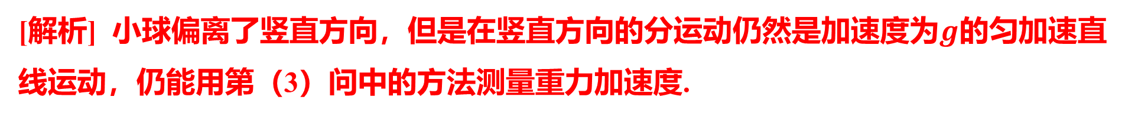
（4）在某次实验中，小明释放小球时手稍有晃动，视频显示小球下落时偏离了竖直
方向.从该视频中截取图片，______（填“仍能”或“不能”）用第（3）问中的方法测出
重力加速度.
仍能
[解析] 小球偏离了竖直方向，但是在竖直方向的分运动仍然是加速度为$g$ 的匀加速直
线运动，仍能用第（3）问中的方法测量重力加速度.

Slide 22
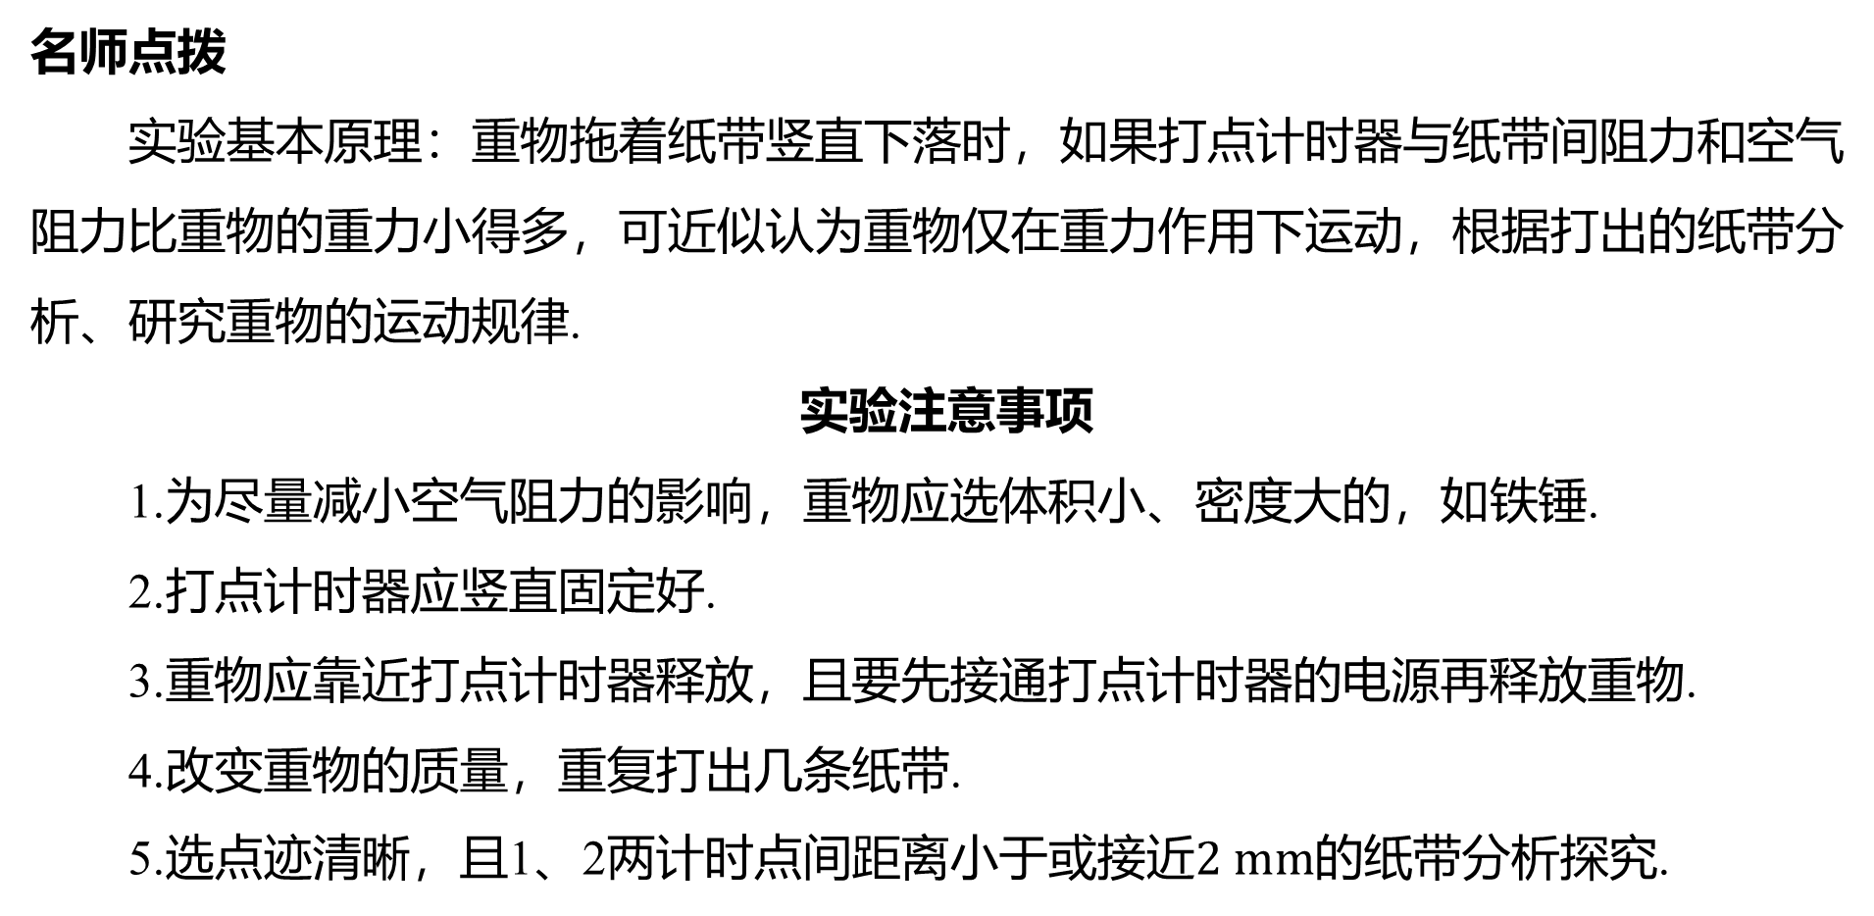
名师点拨
实验基本原理：重物拖着纸带竖直下落时，如果打点计时器与纸带间阻力和空气
阻力比重物的重力小得多，可近似认为重物仅在重力作用下运动，根据打出的纸带分
析、研究重物的运动规律.
实验注意事项
1.为尽量减小空气阻力的影响，重物应选体积小、密度大的，如铁锤.
2.打点计时器应竖直固定好.
3.重物应靠近打点计时器释放，且要先接通打点计时器的电源再释放重物.
4.改变重物的质量，重复打出几条纸带.
5.选点迹清晰，且1、2两计时点间距离小于或接近$2 mm$ 的纸带分析探究.

Slide 23
方法梳理
逐差法
逐差法是针对自变量等量变化、因变量也做等量变化时，所测得有序数据等间隔相减
后取其逐差平均值得到的结果.其优点是充分利用了测量数据，便于及时发现差错或数据
的分布规律，及时纠正或总结数据规律.它也是物理实验中处理数据常用的一种方法.

Slide 24
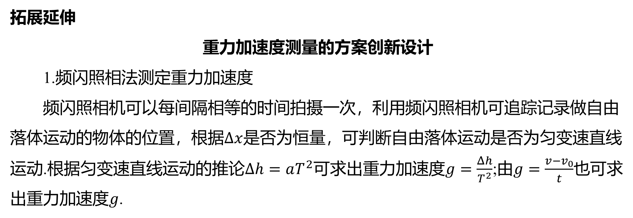
拓展延伸
重力加速度测量的方案创新设计
1.频闪照相法测定重力加速度
频闪照相机可以每间隔相等的时间拍摄一次，利用频闪照相机可追踪记录做自由
落体运动的物体的位置，根据$Δx$ 是否为恒量，可判断自由落体运动是否为匀变速直线
运动.根据匀变速直线运动的推论$Δh=aT^{2}$可求出重力加速度$g=\frac{Δh}{T^{2}}$;由$g=\frac{v−v_{0}}{t}$ 也可求
出重力加速度$g$ .

Slide 25
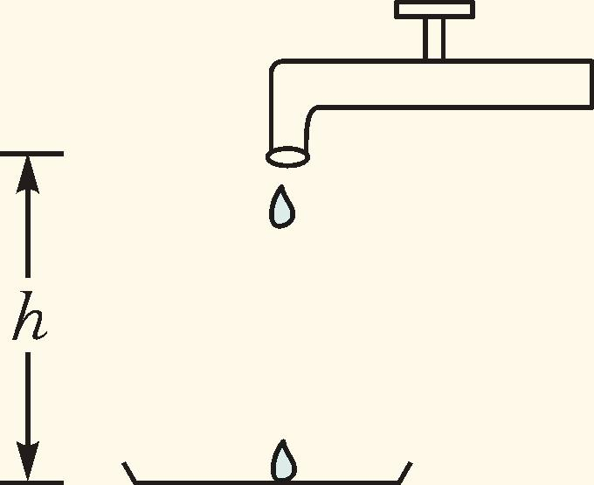
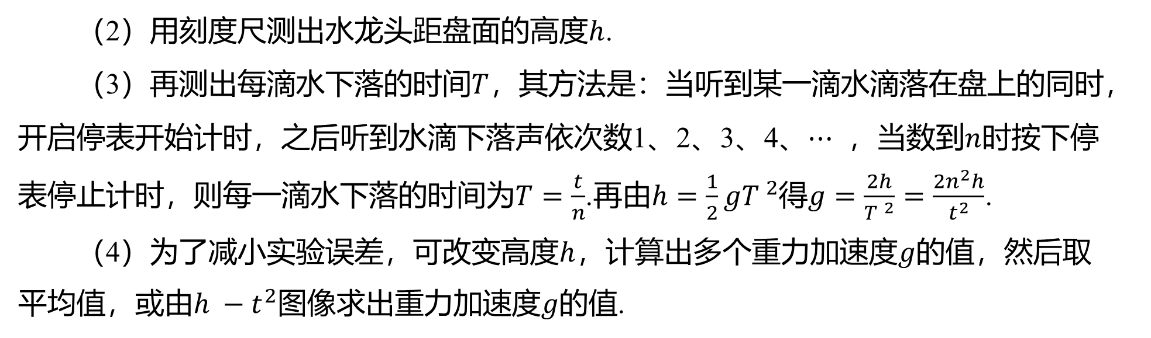
2.滴水法
（1）如图所示，让水滴自水龙头滴下，在水龙头正下方放一个
盘，调节水龙头，让水一滴一滴地滴下，并调节到使第一滴水碰到盘
的瞬间，第二滴水正好从水龙头开始下落，并且能依次持续下去.
（2）用刻度尺测出水龙头距盘面的高度$h$ .
（3）再测出每滴水下落的时间$T$ ，其方法是：当听到某一滴水滴落在盘上的同时，
开启停表开始计时，之后听到水滴下落声依次数1、2、3、4、$⋯$ ，当数到$n$ 时按下停
表停止计时，则每一滴水下落的时间为$T=\frac{t}{n}$.再由$h=\frac{1}{2}gT ​^{2}$得$g=\frac{2h}{T ​^{2}}=\frac{2n^{2}h}{t^{2}}$ .
（4）为了减小实验误差，可改变高度$h$，计算出多个重力加速度$g$ 的值，然后取
平均值，或由$h −t^{2}$图像求出重力加速度$g$ 的值.

Slide 26
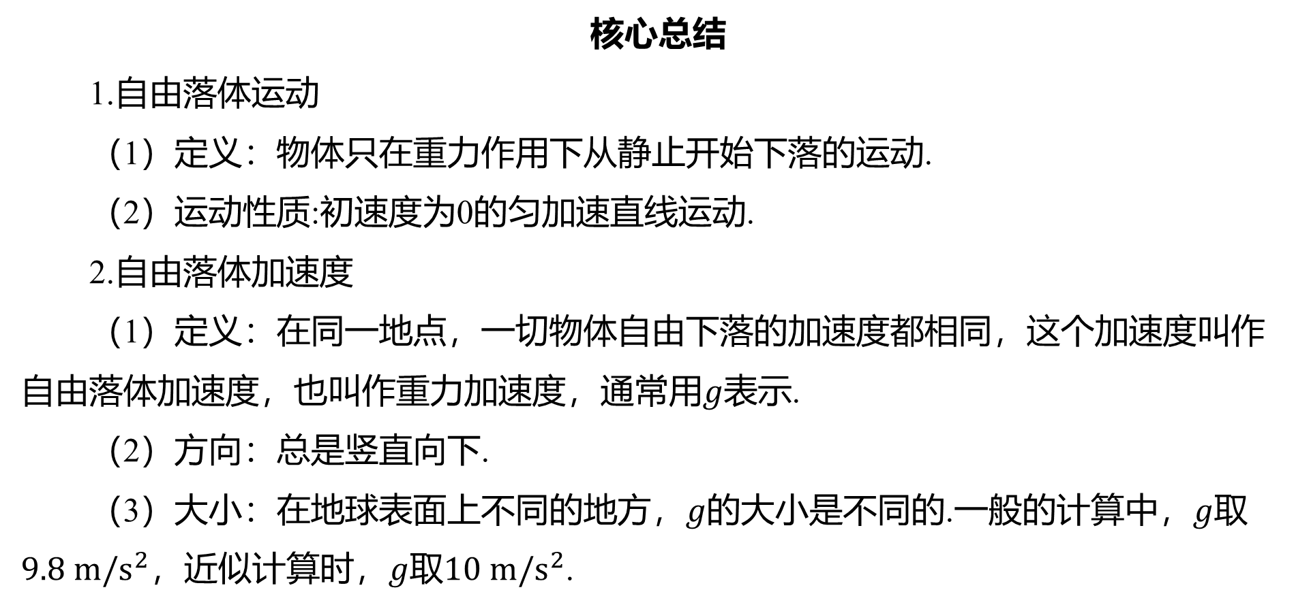
3
自由落体运动及重力加速度 难点
核心总结
1.自由落体运动
（1）定义：物体只在重力作用下从静止开始下落的运动.
（2）运动性质:初速度为0的匀加速直线运动.
2.自由落体加速度
（1）定义：在同一地点，一切物体自由下落的加速度都相同，这个加速度叫作
自由落体加速度，也叫作重力加速度，通常用$g$ 表示.
（2）方向：总是竖直向下.
（3）大小：在地球表面上不同的地方，$g$的大小是不同的.一般的计算中，$g$ 取
$9.8 m/s^{2}$，近似计算时，$g$取$10 m/s^{2}$ .

Slide 27
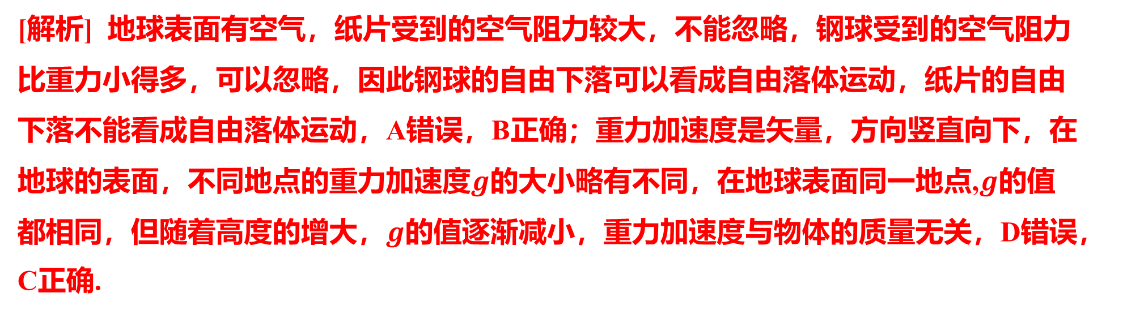
BC
考题3 （多选题）关于自由落体运动，下列说法正确的是( ).
A.一张纸片在地球表面自由下落，其运动可以看成自由落体运动
B.一个钢球在地球表面自由下落，其运动可以看成自由落体运动
C.在地球上同一地点，一切物体在自由落体运动中下落至同一高度时的加速度都相同
D.轻物和重物的重力加速度不同
[解析] 地球表面有空气，纸片受到的空气阻力较大，不能忽略，钢球受到的空气阻力
比重力小得多，可以忽略，因此钢球的自由下落可以看成自由落体运动，纸片的自由
下落不能看成自由落体运动，A错误，B正确；重力加速度是矢量，方向竖直向下，在
地球的表面，不同地点的重力加速度$g$的大小略有不同，在地球表面同一地点,$g$ 的值
都相同，但随着高度的增大，$g$ 的值逐渐减小，重力加速度与物体的质量无关，D错误，
C正确.

Slide 28
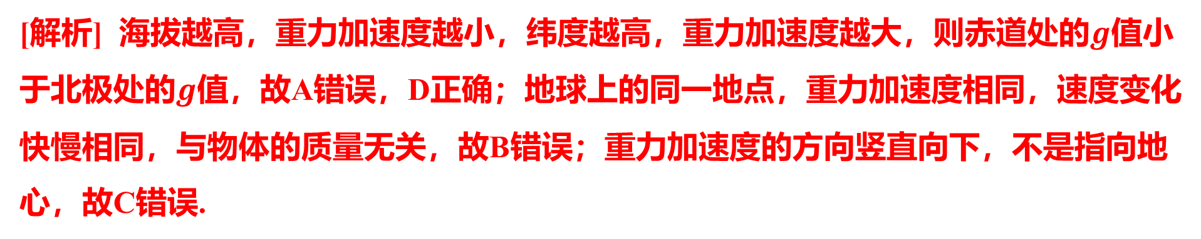
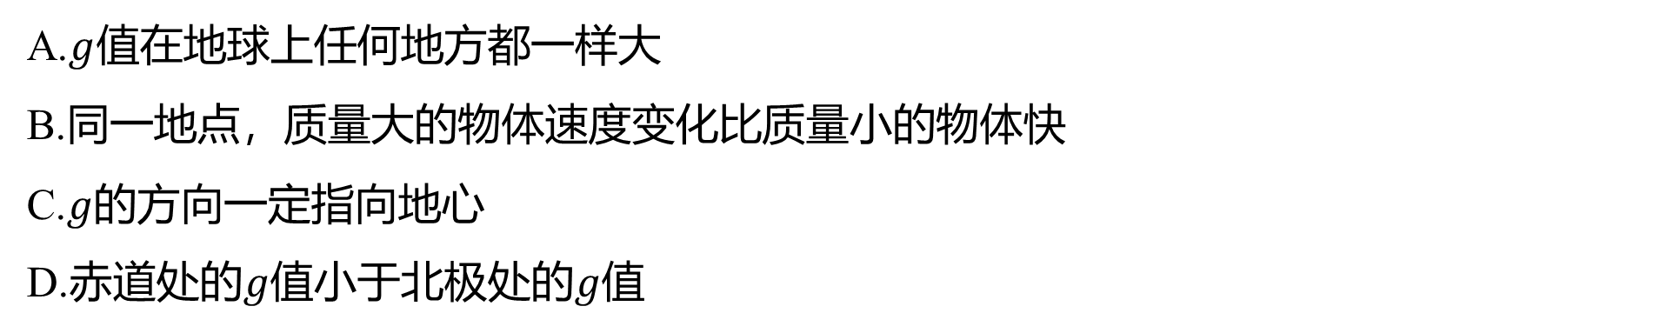
D
变式3-1 关于自由落体运动的加速度$g$ ,下列说法正确的是( ).
A.$g$ 值在地球上任何地方都一样大
B.同一地点，质量大的物体速度变化比质量小的物体快
C.$g$ 的方向一定指向地心
D.赤道处的$g$值小于北极处的$g$ 值
[解析] 海拔越高，重力加速度越小，纬度越高，重力加速度越大，则赤道处的$g$ 值小
于北极处的$g$ 值，故A错误，D正确；地球上的同一地点，重力加速度相同，速度变化
快慢相同，与物体的质量无关，故B错误；重力加速度的方向竖直向下，不是指向地
心，故C错误.

Slide 29
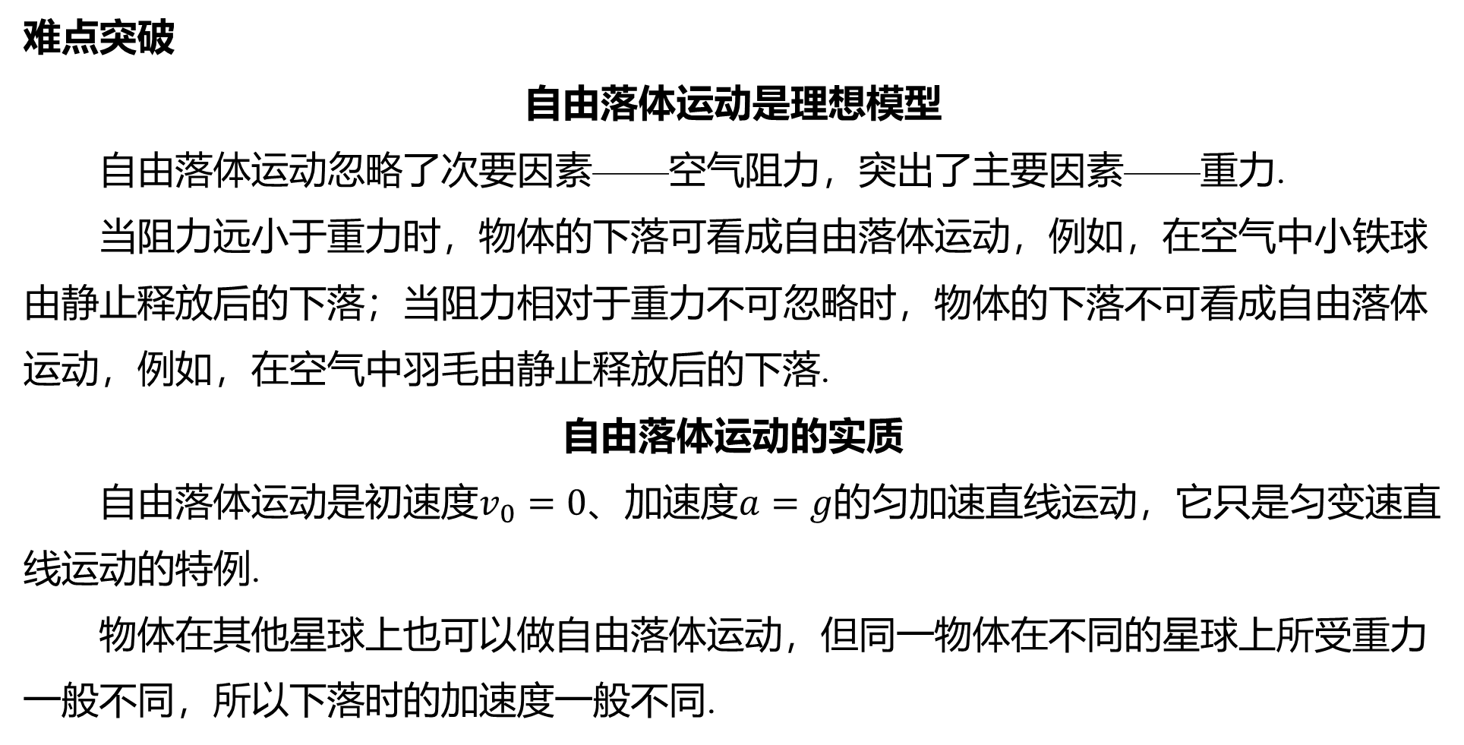
难点突破
自由落体运动是理想模型
自由落体运动忽略了次要因素——空气阻力，突出了主要因素——重力.
当阻力远小于重力时，物体的下落可看成自由落体运动，例如，在空气中小铁球
由静止释放后的下落；当阻力相对于重力不可忽略时，物体的下落不可看成自由落体
运动，例如，在空气中羽毛由静止释放后的下落.
自由落体运动的实质
自由落体运动是初速度$v_{0}=0$、加速度$a=g$ 的匀加速直线运动，它只是匀变速直
线运动的特例.
物体在其他星球上也可以做自由落体运动，但同一物体在不同的星球上所受重力
一般不同，所以下落时的加速度一般不同.

Slide 30
拓展延伸
在地球上，自由落体加速度与纬度和高度有关：重力加速度随纬度增大而增大，
两极处重力加速度最大，赤道处重力加速度最小；在地面之上，重力加速度随高度增
加而减小，但地面之下重力加速度也会减小.纬度和地面附近的高度给重力加速度带来
的变化均较小，如无特殊说明，一般可以忽略不计，重力加速度发生变化的原因将在
必修第二册进行详细阐述.

